Slide 1
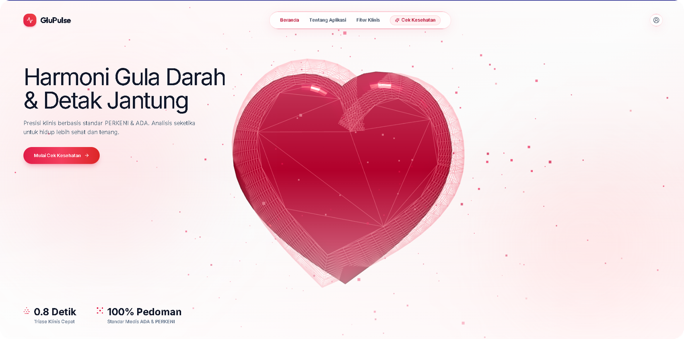


GluPulse AI
HEALTHCARE & WELLBEING
Tim: [Nama Tim / Inisiator]
Autonomous Clinical Triage & Knowledge-Grounded Nutrition Agent for Diabetes Care
Menjaga keselamatan pasien diabetes melalui triase cerdas deterministik dan rekomendasi nutrisi presisi 24/7.
Glukosa darah
Glukosa darah
POWERED BY
118 mg/dL
58 mg/dL
IBM Langflow
IBM Bob
Astra DB
STABIL
KRITIS
github.com/FarhanTZ/glupulse_langflow
Notes:
Pembuka: GluPulse AI menjaga keselamatan pasien diabetes lewat triase deterministik + nutrisi presisi. Isi nama tim di badge.

Slide 2


Masalah yang mendesak
Penyandang diabetes mandiri sering salah mengambil keputusan saat glukosa darah berfluktuasi.
Fatal Hallucination
Uncalibrated Diets
Healthcare Burden
AI generik menyuruh jalan santai saat pasien lemas, padahal gula < 70 mg/dL: risiko koma hipoglikemia.
Panduan makan online mengabaikan Glycemic Load (GL) per porsi bahan makanan lokal.
Waktu konsultasi terbatas, pasien bingung mengambil keputusan harian di rumah.

Slide 3




Solusi: GluPulse AI
Zero-Latency Triage
Deteksi instan status kritis vs stabil dalam hitungan detik
Agen cerdas diabetes yang menaruh Clinical Safety Guardrails sebelum rekomendasi gaya hidup.
RAG Nutrition Engine
Menu berbasis pedoman endokrinologi (dr. Malika Muchsin)
Deterministic Guardrail
Jalur darurat & edukasi harian dipisah kaku lewat If-Else

Slide 4


Fitur unggulan
Clinical Triage Guardrail
RAG Nutrition & Activity Architect
Pharmacology & Hydration Checker
Memblokir izin olahraga seketika bila ada anomali atau gejala kritis, lalu memandu protokol Rule of 15.
Menu harian aman dari basis vektor Astra DB: GI < 55, GL < 15 per porsi, serat 25–30 g/hari.
Pengingat risiko obat pemicu hipoglikemia, aturan Metformin, dan target hidrasi.
Rule of 15
Blok olahraga
GI < 55
GL < 15
25–30 g
Sulfonilurea
Insulin
Metformin

Slide 5


Arsitektur & ekosistem IBM
Frontend
React + Vite + TS
Middleware
IBM Bob API Engine
Flow Orchestrator
IBM Langflow
Astra DB · Vector Store
Gemini 1.5 Flash · LLM
Peran IBM Langflow
Peran IBM Bob
Multi-node workflow
Klasifikasi LLM Auditor
Conditional branching (If-Else)
RAG retrieval
Glue code & middleware
Keamanan token x-api-key
Parsing payload JSON kompleks
Normalisasi respons ke UI

Slide 6
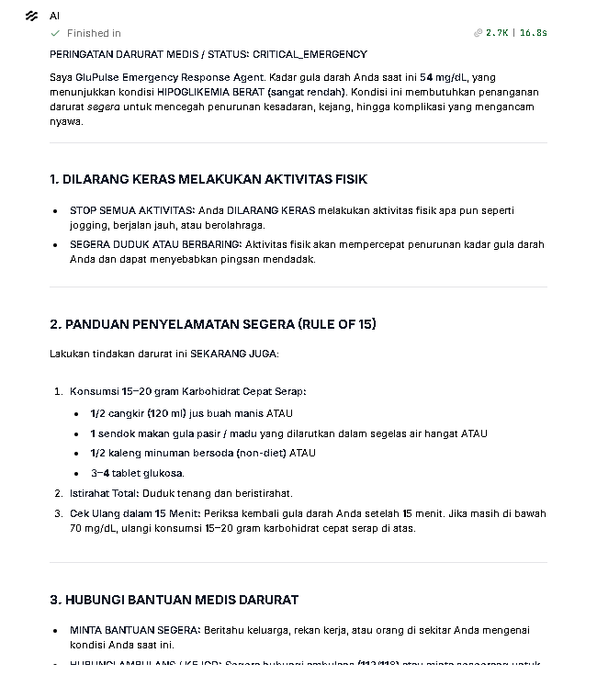
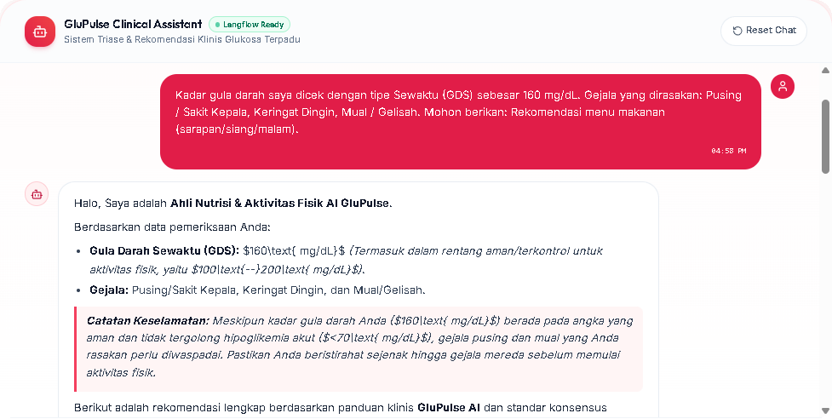
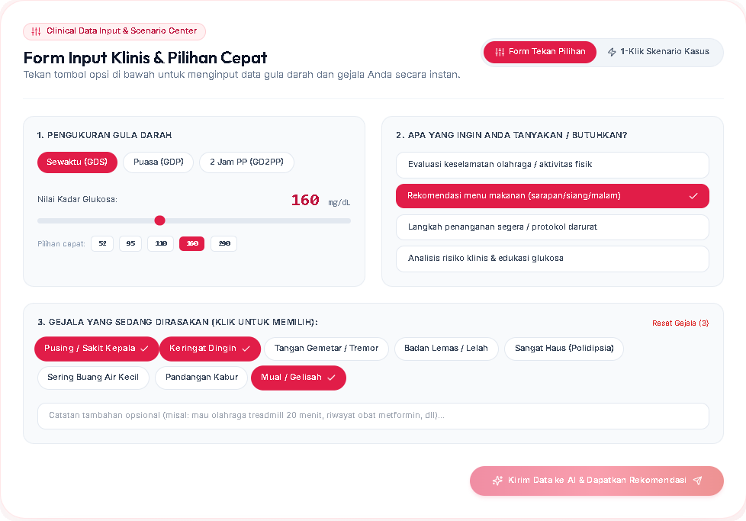
Antarmuka & skenario nyata
TAMPILAN UI
JALUR DARURAT
JALUR STABIL
Glukosa terkontrol → menu GI/GL rendah per porsi dari Astra DB.
Glukosa 52 mg/dL + tremor → olahraga diblokir, Rule of 15 aktif.
Satu form, dua jalur otomatis

Slide 7
Dampak terukur
< 5 dtk
100%
↓ Beban
Respons darurat instan
Safety compliance
Efisiensi faskes
Triase hipoglikemia turun dari 15–30 menit (konsultasi manual) menjadi < 5 detik.
Halusinasi model pada kondisi darurat dieliminasi lewat isolasi cabang logika deterministik.
Panggilan berulang ke poli penyakit dalam untuk menu & kepatuhan obat dasar berkurang.

Slide 8


Roadmap & visi ke depan
FASE 1 · SAAT INI
FASE 2 · JANGKA PENDEK
FASE 3 · SKALABILITAS B2B
Web assistant mandiri
Integrasi CGM
Integrasi EHR/FHIR
Terhubung ke backend Langflow dan Astra DB.
Webhook CGM untuk alert otomatis real-time.
Modul pra-kunjungan rawat jalan di RS dan klinik.
“Membantu pasien diabetes mengambil keputusan yang aman, setiap hari, setiap detik.”
GitHub
github.com/FarhanTZ/glupulse_langflow
Kontak: [nama tim · email]

